Slide 1

Jutta Heinz
Werther, Neu gelesen

Slide 2

„Bester Freund, was ist das Herz des Menschen!“ –
Empfindsamkeit und Individualität im Roman
Warum ist Werther sein „Herz“ so wichtig? Warum wird das zum Problem?
Was hat das mit der Liebe zu tun?
Kontext I: Zur Empfindsamkeit als Epoche (allgemein)
Kontext II: Zum empfindsamen Roman und der Briefform
Empfindsamkeit und Empfindsamkeitskritik: Johann Christian Bährens, Ueber den Werth der Empfindsamkeit, besonders in Rücksicht auf die Romane (Halle 1785)
Begriffe: Herz; paradox
Lektüre
[„Krankheit zum Tode“ und Selbstmordproblematik]
Zusammenfassung: Werther als Empfindsamer und Schwärmer
Aktualisierung: „Brauchen wir noch (mehr) Herz?“

Slide 3
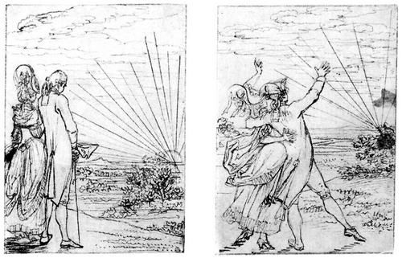
Epoche: Empfindsamkeit
Begriff:
entsteht durch Übersetzung auf dem Frz. (sensibilité) und Engl. (sentimental journey, übersetzt durch J. Bode auf Vorschlag Lessings); löst "empfindlich" und "zärtlich" ab
signalisiert Mentalitätswandel hin zur positiven Bewertung von Empfindungsfähigkeit in Absetzung von älteren stoischen Konzepten
philosophischer Entstehungskontext: moral-sense-Philosophie
theologischer Entstehungskontext : Gefühlskultur des Pietismus
Gliederung:
in Deutschland ab 1740 in Texten greifbar;
in England und Frankreich früher
frühe Empfindsamkeit
(moralische Wochenschriften; Gellert; Richardson)
Hochempfindsamkeit (Sterne; Rousseau; Klopstock)
geht über in Empfindsamkeitskritik ab 1770/80,
„Empfindelei“; Zusammenhang mit Melancholie,
Hypochondrie, Schwärmerei (Syndrome)
als Epochenbezeichnung bereits ab 1780 verwendet
Daniel Chodowiecki, Natürliche und affectirte Handlungen des Lebens (1780)

Slide 4
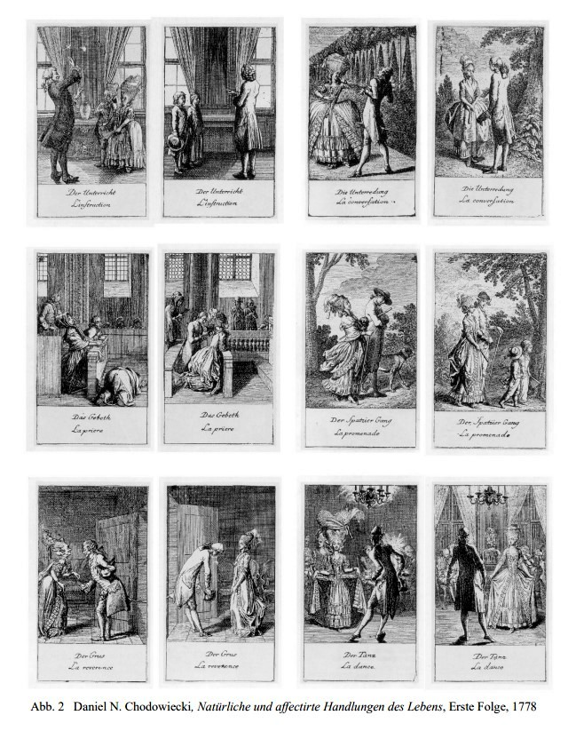
[Epoche: Empfindsamkeit]
Literaturwissenschaftliche Bestimmungsversuche:
gesamteuropäische, literatur- und mentalitätsgeschichtliche
Tendenz des 18. Jahrhunderts
zentral ist gesteigertes, bewusstgemachtes, positiv bewertetes, genossenes Fühlen
Ziel ist Ausgewogenheit von Kopf und Herz
besonders wichtig: gesellige Gefühle (Freundschaft, Liebe,
Mitleid); aufgewertet über die moral-sense-Debatte in Engl.
emphatische Auffassung von Liebe, Ehe und Familie,
Gemeinschaft als Nahwelt
= Verhaltenstopik des Bürgertums im Gegensatz zur
entstehenden Leistungsgesellschaft, beruhend auf
Sensibilität und Kommunikativität
sozialgeschichtlich: Dichterkult; Bildung von Zirkeln,
die gemeinsam Lektüreerlebnisse pflegen;
intensiver Briefaustausch
mentalitätsgeschichtlich: Jugendbewegung (Wertherfieber);
Umwertung von Weiblichkeit

Slide 5
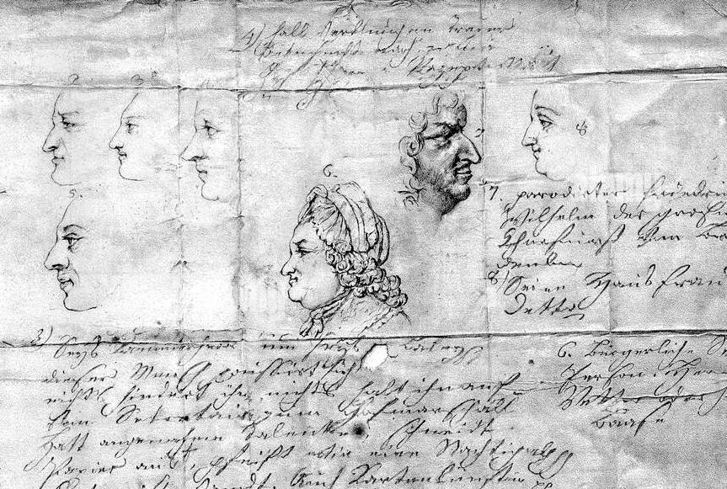
Brief und Briefroman
Wortstamm: lat. brevis, kurz
zwischen monologisch und dialogisch; Ideal der natürlichen Sprache (im 18. Jh.)
Privatbrief vs. öffentlicher/literarisierter Brief
literarische Verselbständigung der Form: Mischformen
Sendbrief (Luther)
Essay (Montesquieu, Lettres persanes; Lessing, Briefe die neueste Literatur betreffend;
Schiller, Briefe über die ästhetische Erziehung des Menschen)
Satire, Polemik (Juvenal)
Literarische Briefformen:
Briefgedicht (röm. Antike: Horaz, Ars Poetica)
Empfindsamer Briefroman
(Richardson, Pamela (1740); Clarissa Harlowe
(1747/48); Rousseau, Nouvelle Heloise (1759);
Goethe, Werther (1774); Hölderlin, Hyperion
(1797/1799; nimmt danach ab)
Goethe, Brief an Lavater, 1776

Slide 6
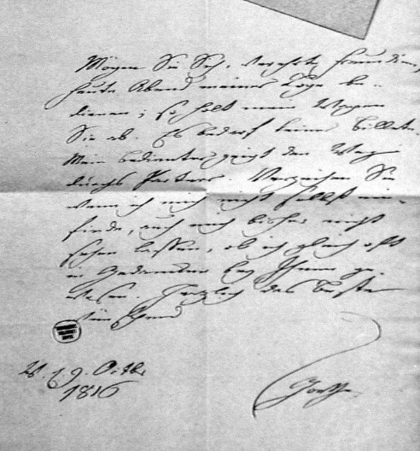
[Brief und Briefroman]
historisch:
erste volkssprachliche Briefsammlungen: Luther
daneben aber weiterhin gelehrter lateinischer Briefwechsel der Humanisten
Entwicklung einer eigenen Briefkultur in Frankreich seit dem 17. Jh.; wird in Deutschland nachgeahmt
18. Jh.: geht in allgemeine literarische Entwicklung ein
Christian Fürchtegott Gellert, Sammlung vorbildlicher Briefe nebst einer praktischen Abhandlung von dem guten Geschmacke in Briefen, 1751
Entstehung einer subjektiven Briefsprache
(Pietismus – Empfindsamkeit – Sturm und Drang – Romantik)
Entstehung eines eher rationalen, gleichwohl persönlichen Briefstils
(Lessing, Winckelmann, Goethe, Schiller)
im 20. Jahrhundert vielfach Editionen von Briefwerken
Brief Goethes an Charlotte Kestner, 9.10.1816

Slide 7

„taedium vitae“, Einsamkeit und Briefform
Als daher jener Überdruß zu schildern war, mit welchem die Menschen, ohne durch Not gedrungen zu sein, das Leben empfinden, mußte der Verfasser sogleich darauf fallen, seine Gesinnung in Briefen darzustellen: denn jeder Unmut ist eine Geburt, ein Zögling der Einsamkeit; wer sich ihm ergibt, flieht allen Widerspruch, und was widerspricht ihm mehr als jede heitere Gesellschaft? Der Lebensgenuß anderer ist ihm ein peinlicher Vorwurf, und so wird er durch das, was ihn aus sich selbst herauslocken sollte, in sein Innerstes zurückgewiesen. Mag er sich allenfalls darüber äußern, so wird es durch Briefe geschehn: denn einem schriftlichen Erguß, er sei fröhlich oder verdrießlich, setzt sich doch niemand unmittelbar entgegen; eine mit Gegengründen verfaßte Antwort aber gibt dem Einsamen Gelegenheit, sich in seinen Grillen zu befestigen, einen Anlaß, sich noch mehr zu verstocken.
(Goethe, Dichtung und Wahrheit)

Slide 8
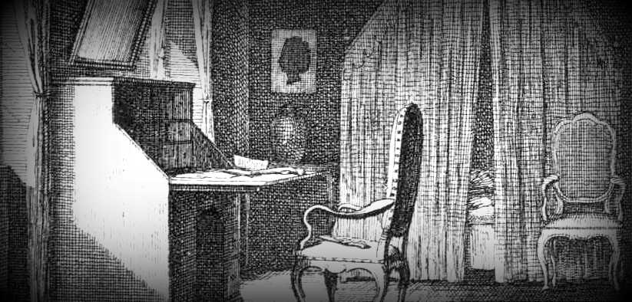
[„taedium vitae“, Wechsel der Dinge und Selbstmord]
Alles Behagen am Leben ist auf eine regelmäßige Wiederkehr der äußeren Dinge gegründet. Der Wechsel von Tag und Nacht, der Jahreszeiten, der Blüten und Früchte, und was uns sonst von Epoche zu Epoche entgegentritt, damit wir es genießen können und sollen, diese sind die eigentlichen Triebfedern des irdischen Lebens. Je offener wir für diese Genüsse sind, desto glücklicher fühlen wir uns; wälzt sich aber die Verschiedenheit dieser Erscheinungen vor uns auf und nieder, ohne daß wir daran teilnehmen, sind wir gegen so holde Anerbietungen unempfänglich: dann tritt das größte Übel, die schwerste Krankheit ein, man betrachtet das Leben als eine ekelhafte Last.
[…]
Denke man sich nun hiezu ein siedend jugendliches Blut, eine durch einzelne Gegenstände leicht zu paralysierende Einbildungskraft, hiezu die schwankenden Bewegungen des Tags, und man wird ein ungeduldiges Streben, sich aus einer solchen Klemme zu befreien nicht unnatürlich finden.

Slide 9
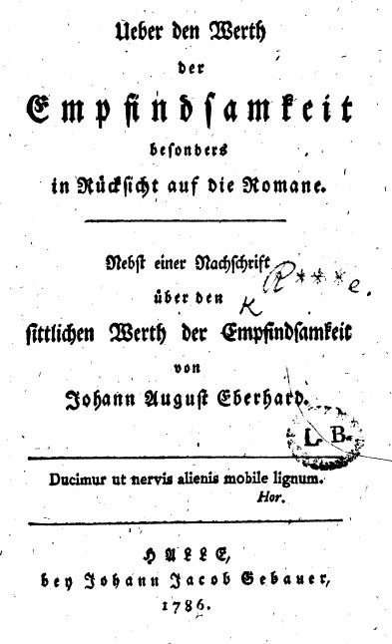
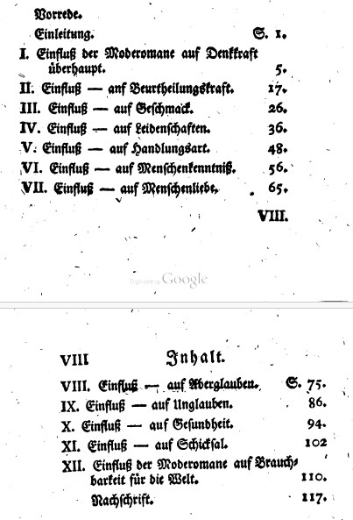
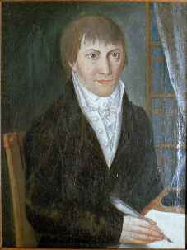
Empfindsamkeit und Kritik
Johann Christoph Bährens (1765-1833)

Slide 10
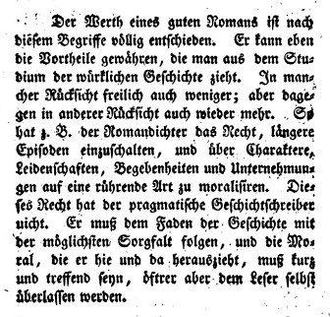
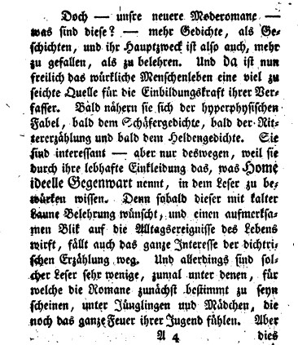
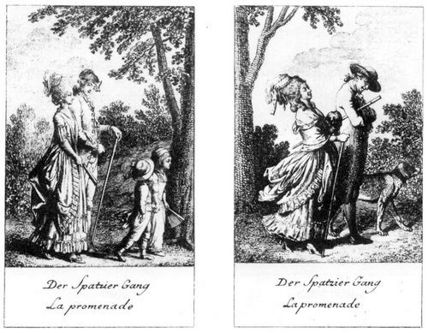
Empfindsamkeit und Kritik

Slide 11
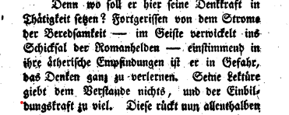
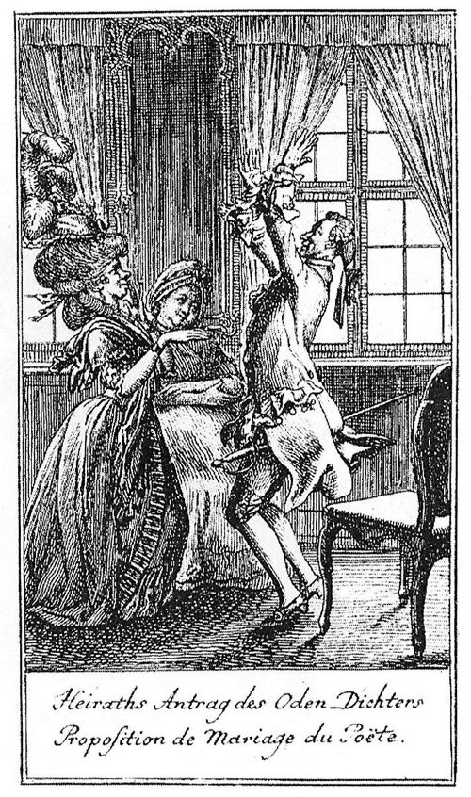
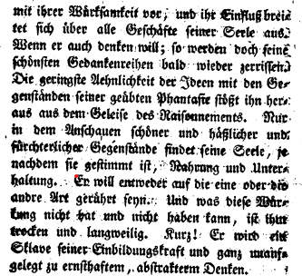
Empfindsamkeit und Kritik

Slide 12
Begriffe: Herz (GWb)
Herz — Von insgesamt knapp 3600 Belegen etwa 2600 im literar Werk. Rund 300 Verwendungen in A1 (körperl Organ) mehr als 2700 in B1 (Träger des psychischen Lebens) gegenüberstehend. Davon deutl mehr als die Hälfte in a (Ort menschl Fühlens), bei ca 750 in aζ (in zwischenmenschl Beziehung). Der wesentl häufigere Gebrauch gegenüber ‘Seele’, ‘Gemüt’ (etwa 1600 u 800 Vorkommen) erklärt sich bes aus dem stark (poet-)metaphor Sinngehalt des Wortes, auch seinem exponierten Rang in der zeitgenöss Kultursprache.
Bei den herkömml u topischen Gebrauchsweisen fallen vor allem signifikante (bibl-)christl Prägungen auf, mehrf speziell dem Pietismus zugehörige Bildvorstellungen (wie Tempel, Altar, Schrein, Tür des Herzens, Herz des Herzens), in der ‘Divan’- Epoche bemerkenswerte Anlehnungen an Motive der oriental Poesie (sa DivWb). Charakteristisch außerdem die äußerst vielfältigen, zT spielerisch variierenden Verwendungen von festen Vbdgn u Redensarten. —
Für den hohen Stellenwert, den ‘H.’ bei G in der Periode des Sturm u Drang gewinnt, waren mehrere Einflüsse ausschlaggebend: die mystisch-pantheistische Tradition mit ihrer Grundidee eines Einklangs von menschl Inneren u göttl Absoluten; die zeitgenöss empfindsame Literatur mit der Hervorhebung des Gefühlshaft-Individuellen im Menschen; auch die sinnenfrohe, das Liebessujet präferierende Rokokodichtung (der Wortgebrauch bleibt in G-s gesamtem Schaffen eng mit dem Liebesthema verbunden). Eine charakterist Ausprägung erlangt G-s Herz-Verständnis seit dem Straßburger Aufenthalt, unter dem unmittelbaren Einfluß Herders. Das Herz wird als Zentrum der emotional-seelischen Kräfte des Individuums, auch als wichtigster Impulsgeber seines Handelns gefaßt.

Slide 13
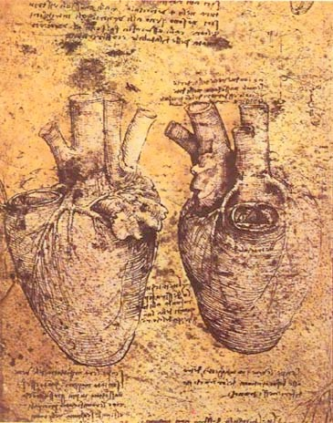
Begriffe: Herz (GWb)
A das körperliche Organ
B als Träger des psychischen Lebens, für die Seele, das Gemüt, das Innere
1 in Hinsicht auf best charakteristische Eigenschaften u Zustände, auf Ausdrucks- u Verhaltensweisen
a als Ort, Organ menschl Fühlens u Erlebens
b als Ort, Ausgangspunkt von Verlangen, Handeln, Wirksamkeit
c als Ursprung, Triebfeder od Empfänger (gefühlshafter) verbaler Äußerungen
d als Ort imaginativen, schöpferischen Vermögens
e als Träger, Instanz sittlichen Fühlens u Handelns,
ethischer Haltung, Gesinnung
f als Ort, Bereich best (kognitiv-)geistiger Fähigkeiten u Vorgänge
g in metonym Verwendungen
2 auf die (geistig-)seelische Gesamtheit bezogen
a für die (individuelle) Wesensart, den eigentüml Charakter
od die innere Person
b in der empfindsamen, genialischen Frühzeit
Kern- u Wesensbegriff des fühlenden, kraftvollen (autonomen) Individuums

Slide 14
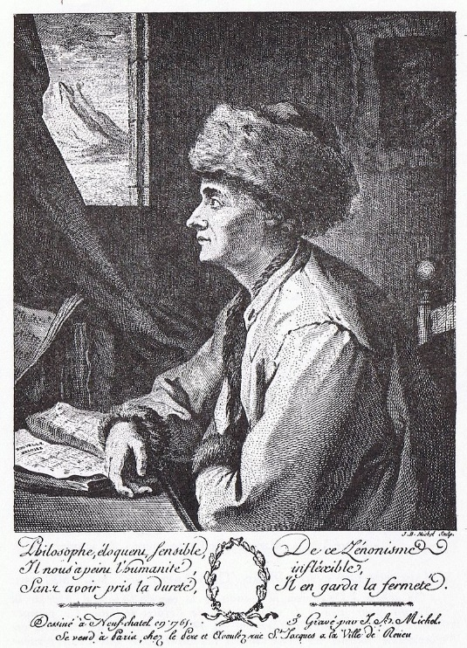
Begriffe: paradox (GWb)
1 einer etablierten Lehrmeinung entgegenstehend; auch mBez auf biblische Überlieferung
Bis hierher wird der Vortrag nichts P-es enthalten. Desto mehr die folgende Abtheilung, welches denn bei dem Übergang dereinst zu bemerken ist _{WA};
2 rational nicht nachvollziehbar
unlogisch, widersinnig, widersprüchlich; mehrfach ‘p. scheinen’, ‘(als) p. erscheinen’, vereinzelt ‘in p-er Weise’ uä; auch mBez auf (wiss) Thesen u Theorien
besonders achtete er [Wilhelm] die Hefte kurzer, kaum zusammenhängender Sätze höchst schätzenswerth. Resultate waren es, die..als p. erscheinen,uns..nöthigen, vermittelst eines umgekehrten Findens und Erfindens, rückwärts zu gehen und uns die Filiation solcher Gedanken..zu vergegenwärtigen _{WA};
[…] ich finde es eben so wunderbar zu sagen, der Mensch ist feig, der sich das Leben nimmt, als es ungehörig wäre, den einen Feigen zu nennen, der an einem bösartigen Fieber stirbt. P.! sehr p.! rief Albert aus

Slide 15
Begriffe: paradox (GWb)
3 (emotional) befremdlich, merkwürdig; auch: abwegig
Hingegen wird manchem p. scheinen, wenn ich behaupte, daß diese Gruppe [Laokoon-Gruppe] auch zugleich anmuthig sei _{WA}
iSv ungewöhnlich Die besten Vorsätze werden im Lauf des Tages umgangen, vielleicht das Gegentheil gethan. Dieß incommodirt sein [des Schreibenden] Innres dergestalt, daß zuletzt ein tiefgefühlter, wenn auch p. ausgedrückter Besserungssinn..hervortritt _{WA}
iSv eigenartig, sonderbar, wunderlich; im literar Werturteil, einmal mBez auf Rousseau
4 rhetorisch-stilistisch
a zugespitzt formuliert, pointiert, auch: aphoristisch Was den freylich einigermaßen p-en Titel der Vertraulichkeiten aus meinem Leben Wahrheit und Dichtung betrifft, so ward derselbige durch die Erfahrung veranlaßt, daß das Publicum immer an der Wahrhaftigkeit solcher biographischen Versuche einigen Zweifel hege _{WA}
b dialektische Gegenrede erzeugend, antithetisch, auch: provozierend; einmal ‘Lust zum P-en’ für: Freude an der Widerrede; einmal mit der Nuance kritisch-provokant Der Vater..genoß besonders bei Tisch..eines muntern, ja p-en Gespräches, da ich ihm denn, durch allerlei dialektisches Klopffechten großes Behagen..bereitete _{WA};

Slide 16
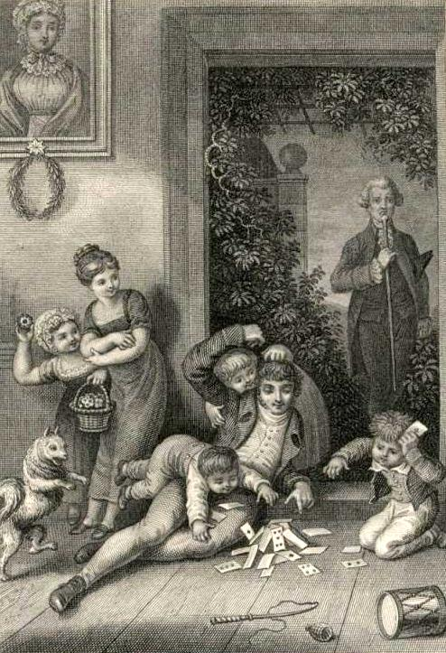
Brief vom 13. Mai
Ablehnung von Lektüre, verschlimmert die Stimmungsabhängigkeit,
wirken verstärkend
Selbstanalyse: stimmungsabhängig, schwankt von Extrem
zum Extrem (zwischen Melancholie und „verderblicher
Leidenschaft“!)
Kindchen-Vergleich: unterstellt bereits zu diesem Zeitpunkt
Seelenkrankheit; Verzicht auf Disziplin, auf Regulierung
Herz als Ort der (unsteten, schwankenden, ausschweifenden)
Empfindung

Slide 17
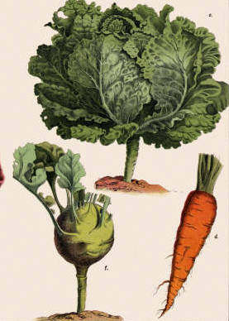
Brief vom 21. Junius 1771
Zweimaliges „Wenn“, führt zu „da“; beschreibt exemplarischen Tag auf dem Lande mit „patriarchalischem Leben“ und Selbstversorgung;
dazu jedoch Kontrast: Homer-Lektüre, Geschichte von den
Freiern der Penelope!
Lob der Empfindungsfähigkeit des eigenen Herzens:
Fülle des Herzens an einem einfachen Gegenstand erfahrbar
(aber: nur die schönen Tage!); objektive Symbolik?

Slide 18
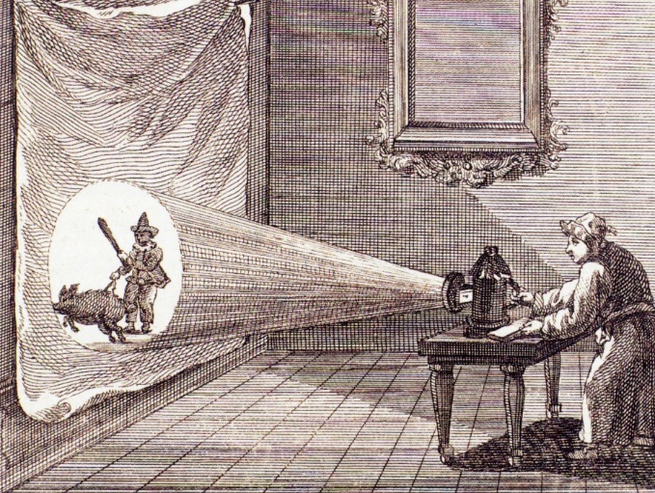
Brief vom 18. Juli 1771/9. Mai 1772
Vergleich der Liebe mit einer Zauberlaterne (Laterna magica, einfaches Projektionsgerät): „zaubert“ Farberscheinungen als „Phantome“ an eine weiße Wand; entzückt die Kinder
Übertragen auf die Liebe: projiziert Gefühle, Wahrnehmungen in den Seelenraum, verzaubert ihn
Beziehung Werthers zu dem Fürsten: „wahr und einfach“ als Persönlichkeitsideal; aber lässt sich zu leicht von Meinungen Anderer beeinflussen (was seine Authentizität beeinträchtigt und Vertrauen unmöglich macht)
Schätzt an Werther umgekehrt kognitive Fähigkeiten, nicht sein Herz; „Herz“ hier als „Quelle“ für die gesamte Persönlichkeit, Kern von Individualität; aber auch für Wechselhaftigkeit der Empfindung

Slide 19
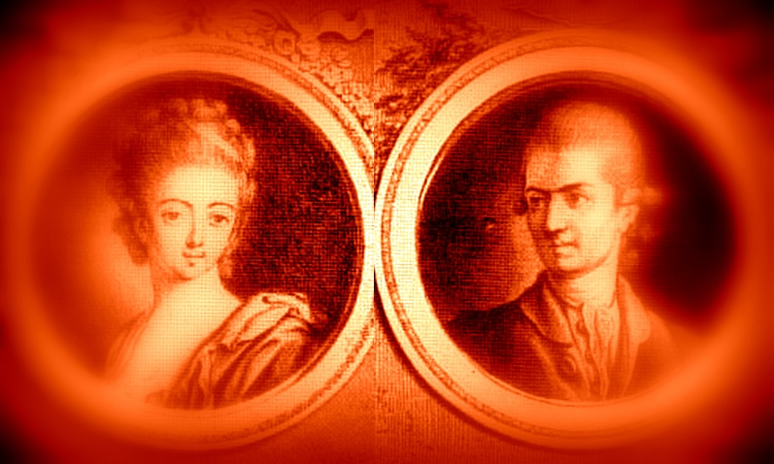
Brief vom 16. Julius/14. Dezember 1772
Erstmaliges verstärktes Auftauchen von sinnlicher Empfindung; ausgehend von kleinen körperlichen Berührungen, Feuer-Vergleich
Verstärkt durch „himmlischen Atem“ – Luft als Übertragungsmedium
Abgebrochene Sätze bringen Unaussprechbares zum Ausdruck
Sinnliches Begehren wird auf Verderben des Herzens zurückgeführt (Schwachheit, Verwirrung, Irrung, Finsternis), nicht menschliche Natur
Gegenmittel vielmehr: Steigerung der religiösen Dimension und Idealisierung
(Unschuld, Himmel, heilig, Engel)
Besänftigende Wirkung der Musik als Seelensprache
(im Gegensatz zur aufwühlenden der Lektüre!)
Bericht von aufwühlenden, sexuellen Träumen;
wiederum Versuch zur Definition in religiösen
Termini; „Seligkeit“ und „Innigkeit“ sind aber
auch in der sexuellen Vereinigung, Doppeldeutigkeit
Verlust der „Besinnungskraft“, Verwirrung der
Sinne, emotionaler Ausnahmezustand;
dargestellt in paradoxem Satz

Slide 20
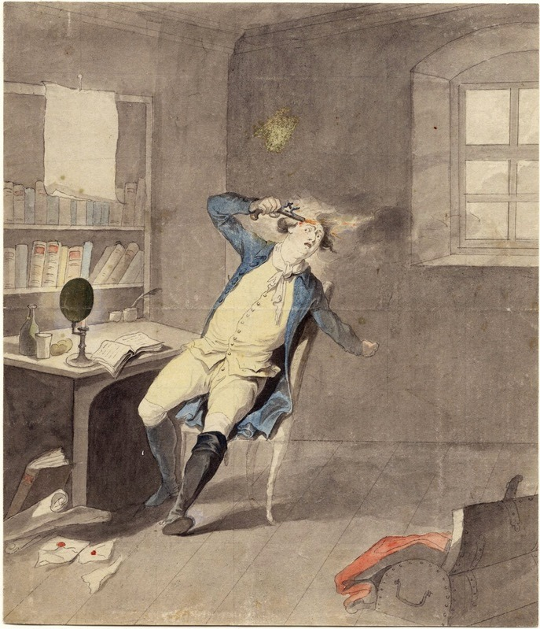
Selbstmord: Brief vom 8. August, 12. August 1772
Vergleich des Lebensmüden mit dem unheilbaren Kranken: Akt der Selbsttötung erfordert Mut/Kraft
Imaginierte Antwort Wilhelms mit einem weiteren Gleichnis; führt jedoch nur zu Dialogabbruch
Erkennt anhand seines Tagebuchs, dass er sich immer über seinen Zustand im klaren war und trotzdem gehandelt hat wie ein „Kind“ (impulsiv, ohne Gedanken an die Folgen);
Selbsterkenntnis ist nicht der erste Schritt zur Besserung!
Dialog-Szene; beginnt mit einem längeren Monolog Werthers
(„Radotage“), der ein Gedankenexperiment vorschlägt
Apriori: Voraussetzung für Gesprächsteilnahme daran
ist Mitempfindung
Wiederum Vergleich mit Krankheit: es gibt ein maximal
ertragbares Maß an Leiden; auf unerträgliches Leiden
reagiert der Körper mit dem Tod, die Seele mit dem Selbstmord
Paradoxie-Vorwurf Alberts: gegen die Lehrmeinung (der Kirche)?
Die guten Sitten? Die menschliche Intuition?
Weitere Ausführung der Körper-Geist-Analogie:
Festsetzen einer Krankheit/einer (falschen) Idee;
der natürlichen Widerstandskräfte beraubt durch
Fortschreiten der Krankheit; kann durch Zureden
von außen nicht gerettet werden

Slide 21
Zusammenfassung
Werther und sein Herz
stellt Herz (als Ort der Individualität) deutlich im Wert
über den Kopf (Ort des allgemeinen Wissens)
Herz (als Ort des Gefühls; „Quelle“) ist abhängig von
äußeren Eindrücken, wechselhaft
Herz (als Ort der Imagination) überlagert nach dem
Muster der Zauberlaterne die Realität auf der Suche
nach Sensationen (Liebe, Schwärmersyndrom)
Herz (als Ort der Liebesleidenschaft) entwickelt
bedrohliche sinnlich-sexuelle Leidenschaft (Feuer)
Herz (als Ort der Antriebe und der menschlichen Kräfte)
ist von Natur aus schwach (sündhaft)
Herz (als physisches Organ): zweifache Bewegung
von Ausdehnung und Zusammenziehung (Diastole und
Systole); Motor des Lebensprozesses
= gespiegelt in Bewegung des Romans/der Briefe zwischen Ausweitung und Einengung
Zeichnung von Leonardo da Vinci

Slide 22
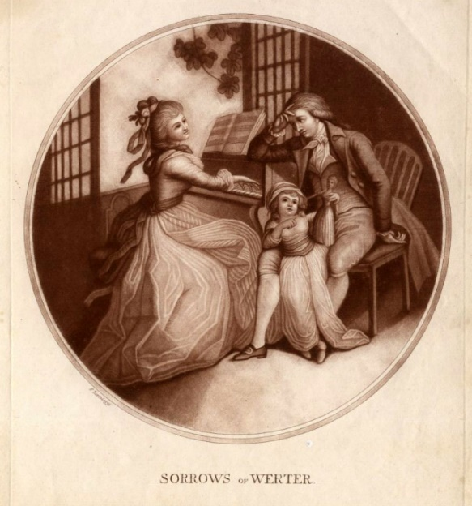
Zusammenfassung
Probleme/Symptomatik des Schwärmers
führt zu Wechsel zwischen manisch-depressiven Zuständen (in Termini des Textes: Weite - Enge; Ausdehnung - Einschränkung; Selbstverlust - Selbstbeschränkung);
angelegt in Persönlichkeit, verstärkt durch die Umstände
Tendenz zu projektiver Überformung/Idealisierung, sowohl der Natur als auch der Geliebten; Verdrängung und Überkompensierung natürlicher sexueller Antriebe
Verstärkende Wirkung der Briefe/des Tagesbuchs: kein fruchtbares Gespräch, zunehmender Rückzug in die Einsamkeit, Ablehnung der Gesellschaft insgesamt
Verstärkende Wirkung der identifizierenden Lektüre
(und gedämpft durch Musik)
Verschärfung durch religiöse Reformulierung (Empfindung für Lotte ist gleichzeitig heilig und verwerflich); Muster der Paradoxie nimmt überhand
Zunehmender Verlust der geistigen Steuerungsmöglichkeit, gerechtfertigt durch Krankheitsvergleich und subtil-spitzfindige Argumentationen zur Rechtfertigung des Selbstmords
Francesco Bartolozzi, Lotte am Klavier

Slide 23
Aktualisierung: „Wie erzieht man ein Herz?“
Glauben wir heute noch an das „Herz“?
Modell „emotionale Intelligenz“: (aufklärerischer) Rationalisierungsversuch
Modell „Emoji“: Forderung nach emotionalem Selbstausdruck ist obligatorisch geworden, aber auch trivialisiert; social-media-Imperativ des Teilens
Modell „Therapie“: starke Empfindungen rufen nach psychologischer/medizinischer Behandlung
Modell „romantische Liebe“: Allgegenwärtigkeit von Liebeskummer (in jedem Alter, aber besonders stark in der Jugend): Projektions- und Idealisierungscharakter eher noch verstärkt durch Popkultur Modell „emotionale Erziehung/Herzensbildung“; Rolle der Literatur/der Medien dabei

